Slide 1
Деятельность органов местного самоуправления и исполнительных органов государственной власти в сфере обеспечения транспортной безопасности
Консультант отдела развития транспорта и инфраструктуры министерства транспорта и дорожного
хозяйства Новосибирской области
Байшев Сергей Алиевич
29 июня 2023
г. Новосибирск

Slide 2
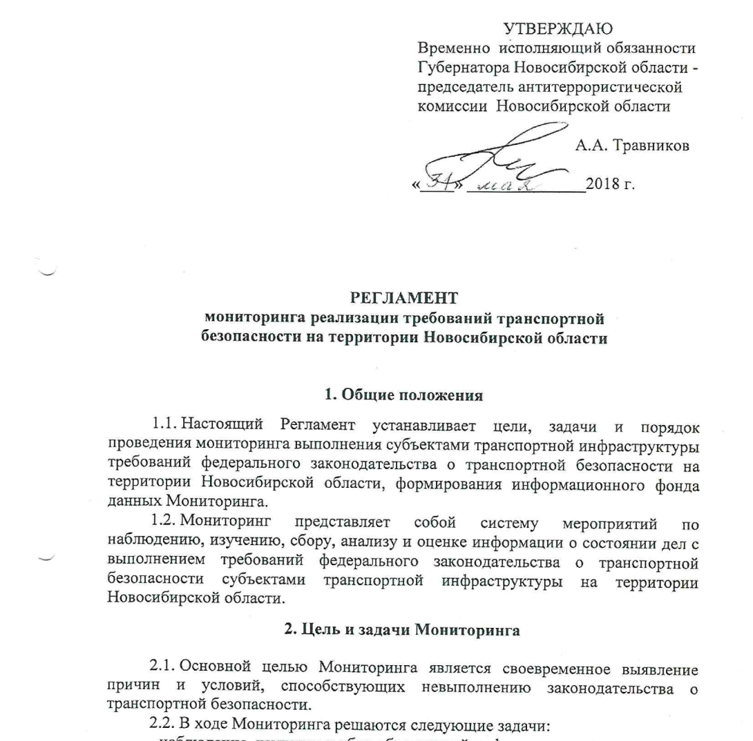
Регламентом определен перечень вопросов мониторинга и сроки предоставления информации субъектами мониторинга
1

Slide 3
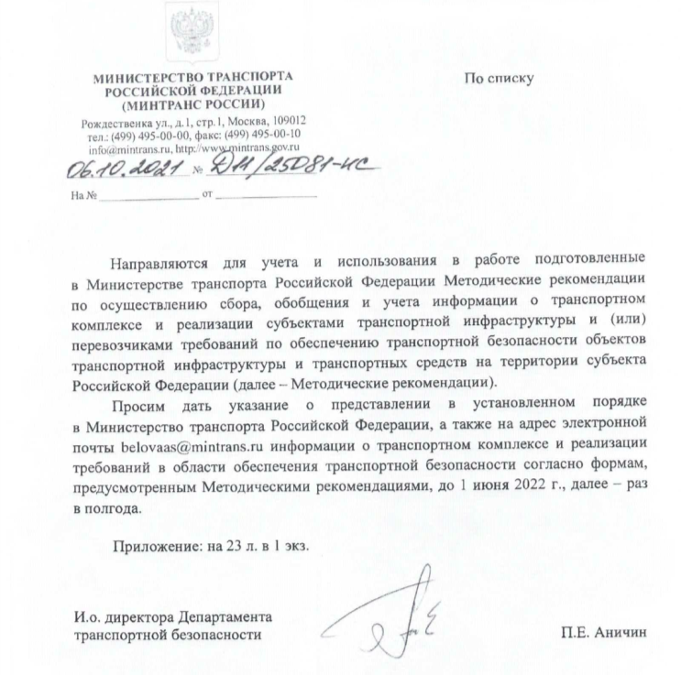
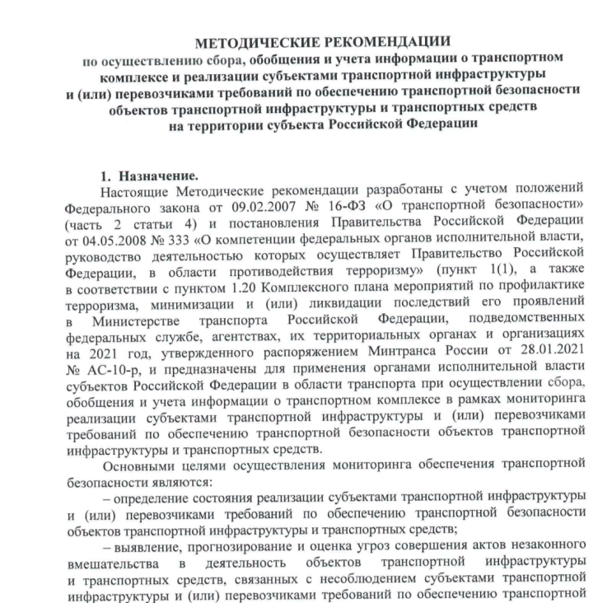
2

Slide 4
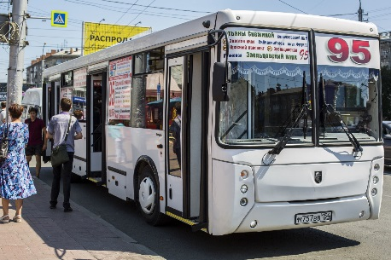
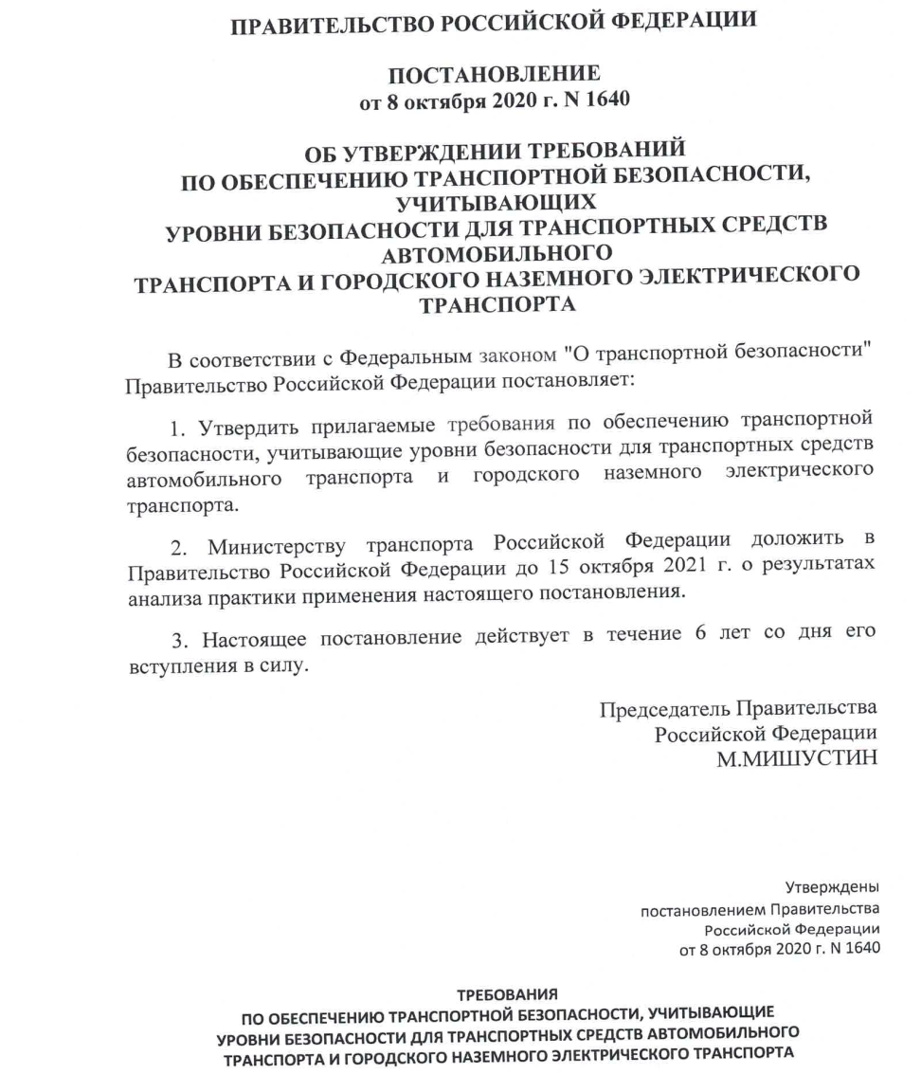
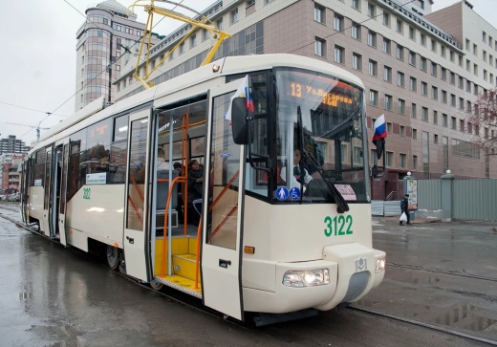
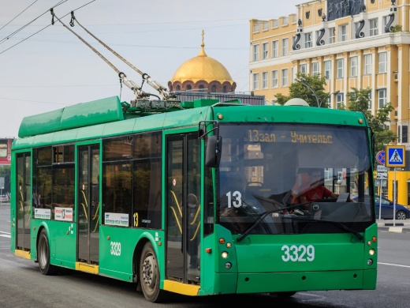
3

Slide 5
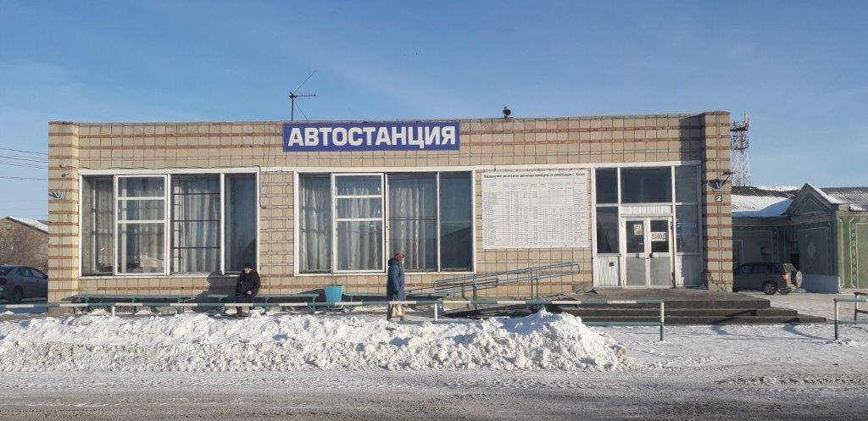
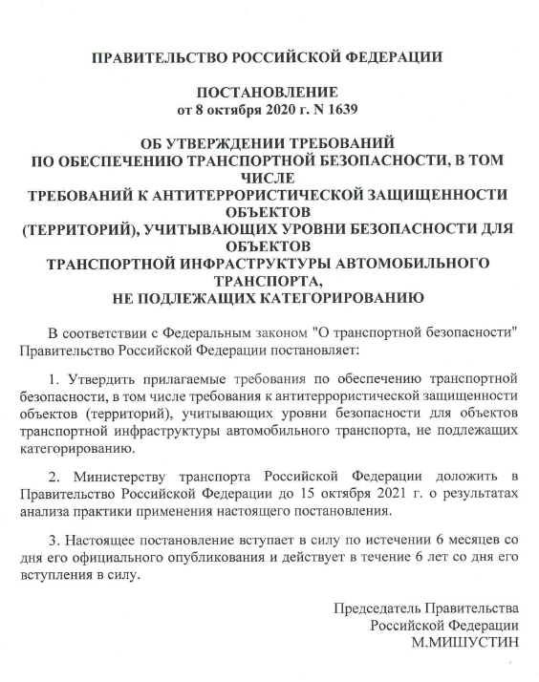
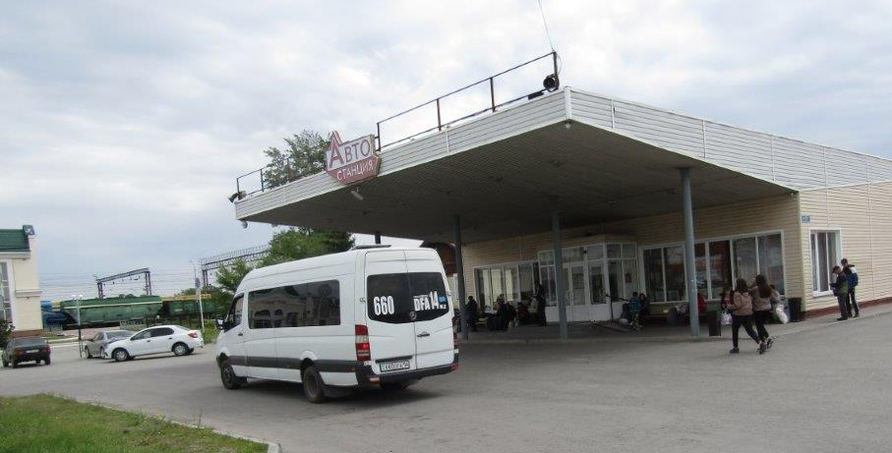
4

Slide 6
Муниципальные образования | кол-во объектов
Кыштовский район | 16/8
Болотниский район | 11/4
г. Искитим | 13/11
Тогучинский район | 13/6
Сузунский район | 6
Искитимский район | 7/4
Мошковский район | 5
Колыванский район | 3
Новосибирский район | 6/5
5

Slide 7
Основные этапы повышения степени защищенности объектов транспортной инфраструктуры и транспортных средств:
Проведение категорирования объектов транспортной инфраструктуры и транспортных средств
2. Проведение оценки уязвимости с учетом степени
угроз
3. Разработка и реализация Планов обеспечения
транспортной безопасности.
6

Slide 8
7

Slide 9
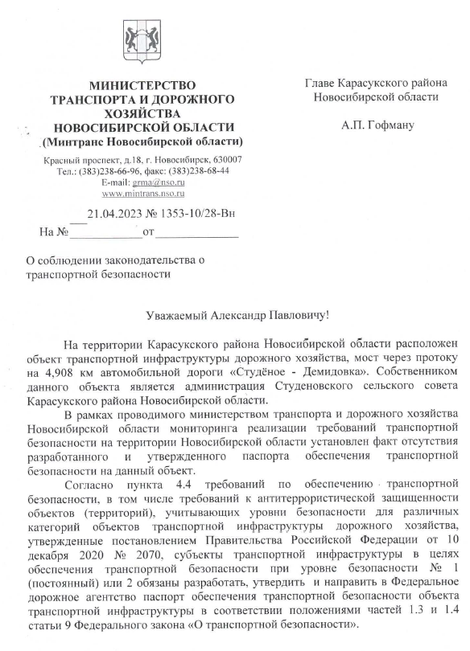
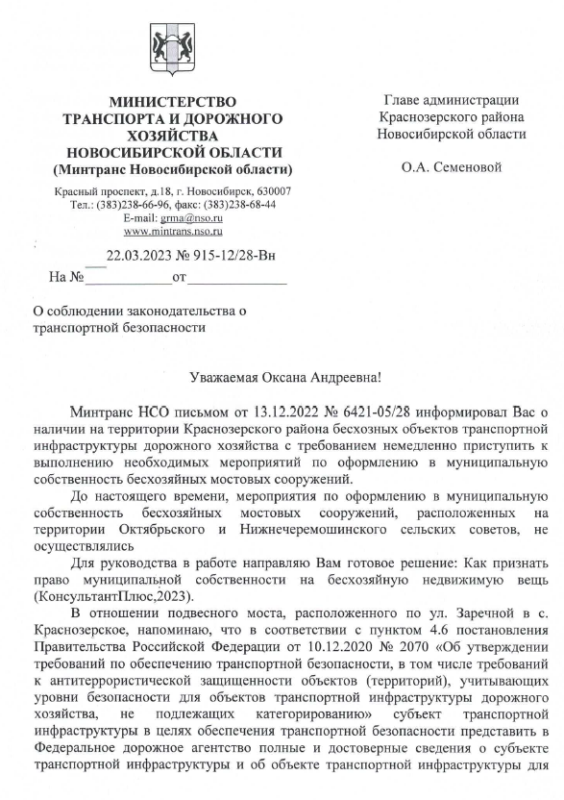
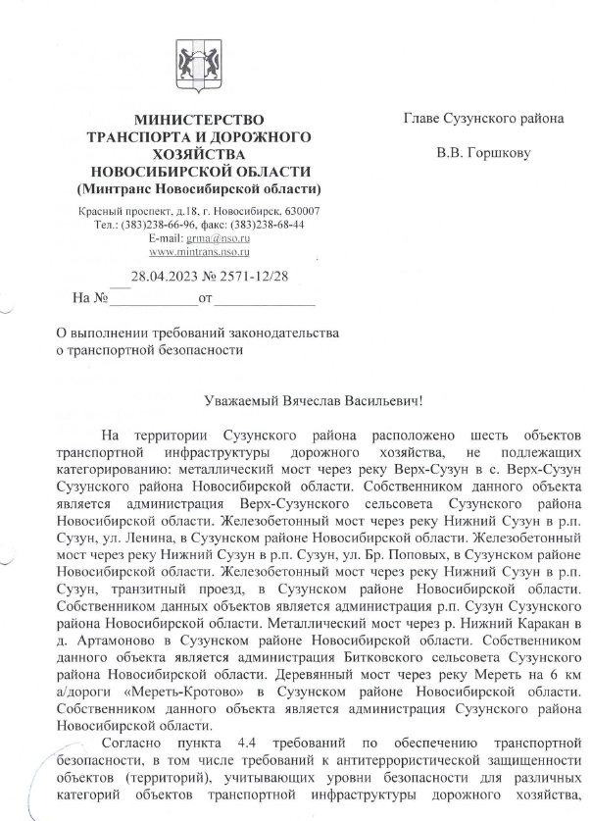
8

Slide 10
планирование бюджета муниципальных образований без учёта затрат на транспортную безопасность
Основными причинами невыполнения субъектами транспортной инфраструктуры требований законодательства о транспортной безопасности являются:
отсутствие ответственных лиц в органах местного самоуправления за проведением на территории муниципального образования мониторинга выполнения действующего федерального законодательства в области обеспечения транспортной безопасности
низкая исполнительная дисциплина со стороны должностных лиц органов местного самоуправления
9

Slide 11
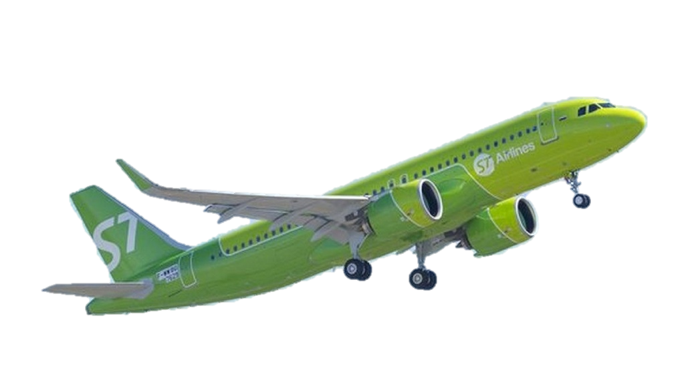
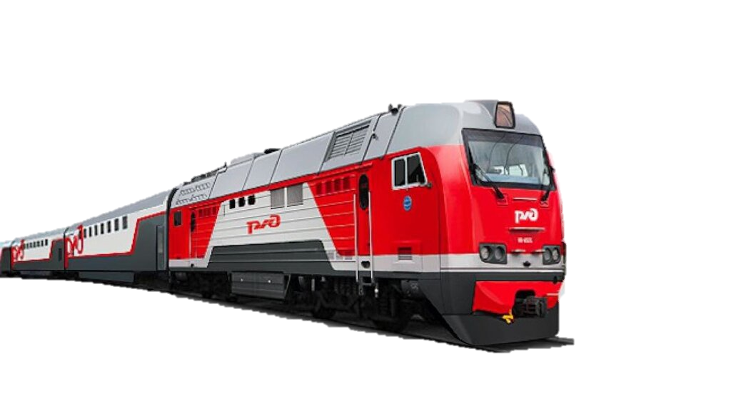
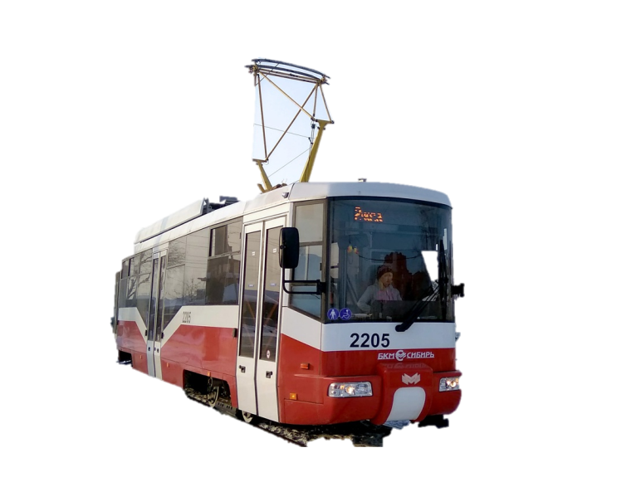
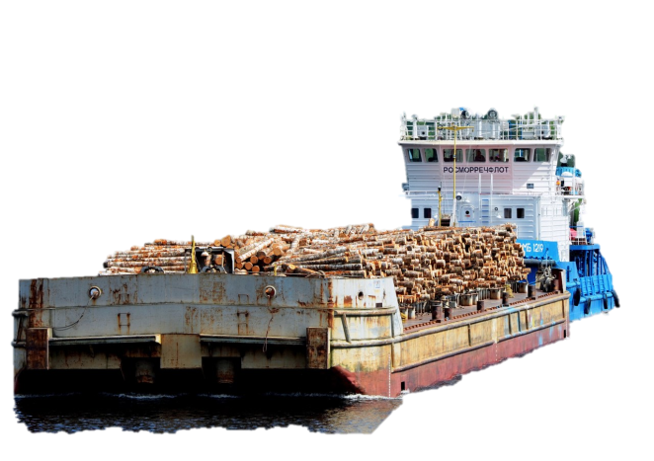
28 248 км автодорог общего пользования
более 100 авиамаршрутов по
международным и внутренним линиям
13 станций и 15,8 км линий метрополитена
1506 км железнодорожных путей
199 км трамвайных и троллейбусных линий
647 км внутренних водных путей
10

Slide 12
Деятельность органов местного самоуправления и исполнительных органов государственной власти в сфере обеспечения транспортной безопасности
Консультант отдела развития транспорта и инфраструктуры министерства транспорта и дорожного
хозяйства Новосибирской области
Байшев Сергей Алиевич
29 июня 2023
г. Новосибирск

